Slide 1
Kiểm chứng kết nối LCD với ATmega128
Link github: https://github.com/nquag204/Display-characters-on-LCD-using-atmega128

Slide 2
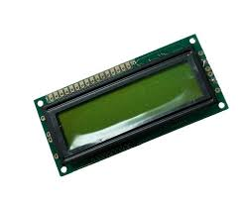
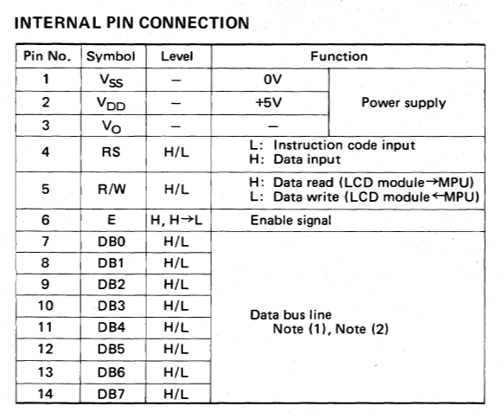
Kiểm chứng linh kiện
Khối hiển thị
Hình 1:LCD 20X4 LM044L
Hình 2:Sơ đồ chân LM044L

Slide 3
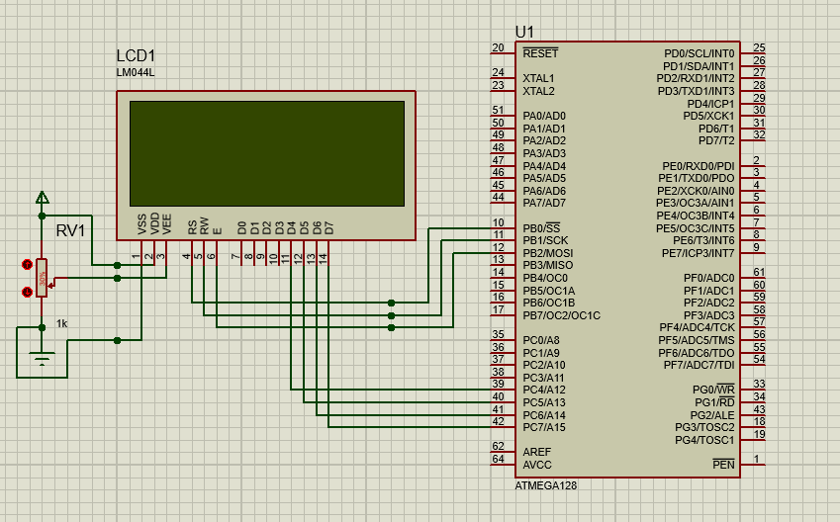
Kiểm chứng linh kiện
Kết nối LM044L với ATmega128
Thực hiện tác vụ hiển thị kí tự lên LCD với kết nối các chân như hình

Slide 4
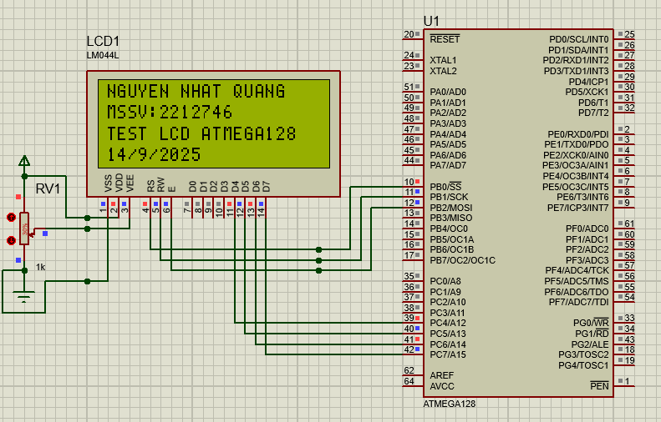
Kiểm chứng linh kiện
Kết nối LM044L với ATmega128
Delay khởi tạo: 20ms
Gửi 4 bit cao
Tạo xung Enable 1us HIGH, 100us LOW
Delay sau mỗi lệnh: 2ms
Gửi 4 bit thấp
Tạo xung Enable 1us HIGH, 100us LOW
https://github.com/nquag204/Display-characters-on-LCD-using-atmega128/blob/d1123e4224e40e6b0e13c035417d3748f7d1c887/display_character.c

Slide 5
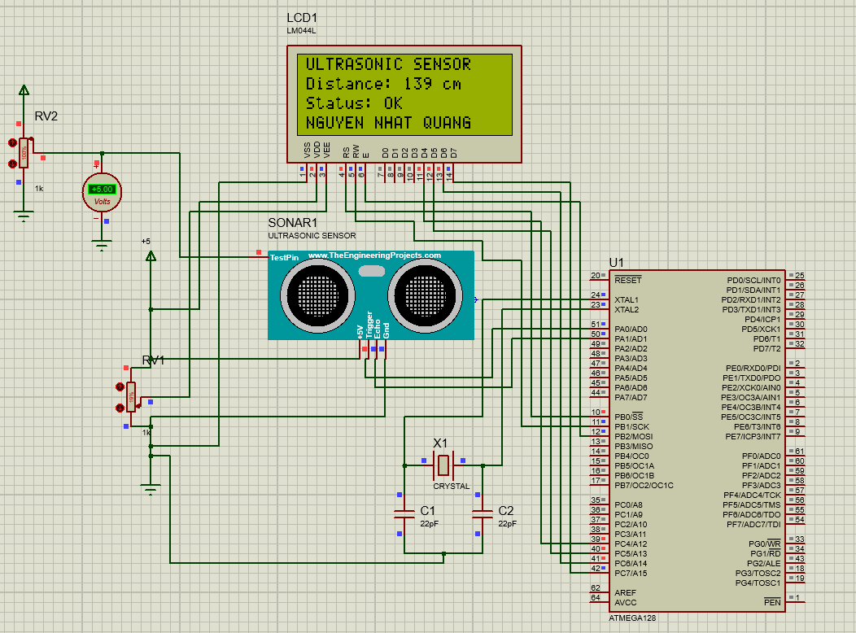
Kiểm chứng linh kiện
Kết nối LM044L và cảm biến đo khoảng cách HC SR-04 với ATmega128
Mục đích kiểm chứng:
Xem LCD có hiển thị được khi thay đổi tín hiệu đầu vào theo thời gian thực (thay đổi độ nhạy test pin của HC SR-04 qua RV2).
=>Kết quả cho thấy LCD giao tiếp tốt với ATmega128
https://github.com/nquag204/Display-characters-on-LCD-using-atmega128/blob/d1123e4224e40e6b0e13c035417d3748f7d1c887/display_lcd_with_distance_sensor.c

